Slide 1

ReactJS
Diego dos Santos
Fábio Varisco

Slide 2



O que é?
Notes:
ReactJS is a library that generates the view layer of an application based on its state.
Based on React Components - independent resusable components that describe how the UI should look based on their own state and properties.

Slide 3


Vantagens
Notes:
ReactJS applications are incredibly performant at UI rerendering. Because React uses a Virtual DOM.
Components favor re-usability.
Make writing UI components easier.

Slide 4
Virtual DOM
Notes:
React mantém um Virtual-DOM, uma abstração leve do HTML DOM real.
Por que é mais rápido?
O Virtual DOM não calcula estilos CSS e layout.
Quando um componente muda de estado interno, o Virtual DOM é recriado.
E a diferença entre o DOM real e o Virtual DOM é calculado.
O React então verifica a melhor maneira de atualizar o DOM real para refletir as mudanças e atualiza só o necessário.

Slide 5

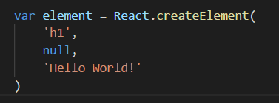
JSX syntax
JSX
Sem JSX
Notes:
JSX is a syntax extension to JavaScript that allows React Elements to be written inside JavaScript using HTML tags.
Permite escrever código HTML dentro do JavaScript.

Slide 6
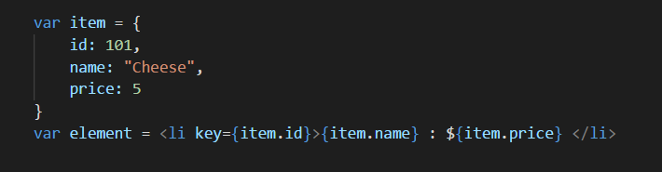
JSX syntax
Notes:
Sintaxe JavaScript pode ser embutida dentro do código HTML usando chaves.

Slide 7
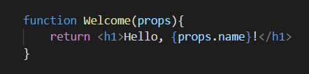
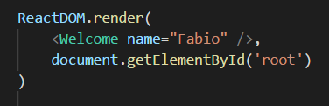
React Components Functional Components
Notes:
Componentes podem ser escritos como uma função ou como classes.
Componentes Funcionais:
escritos como função
Podem ter propriedades (props)

Slide 8
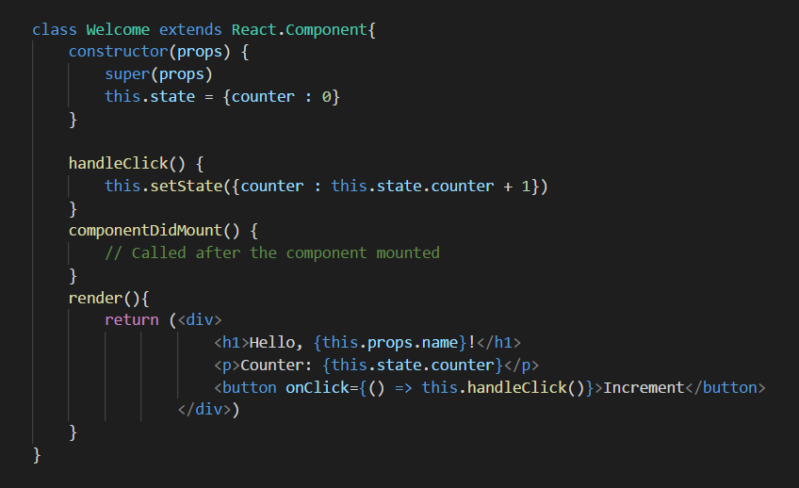
React Components Class Components
Notes:
Componentes podem ser escritos como uma função ou como classes.
Componentes de Classe:
escritos como classe
Podem ter propriedades (props), estado interno (state) e métodos de ciclo de vida.
Estado é inicializado no construtor
Pode ser alterado em qualquer lugar usando this.setState(newState, call-back function). Mas não pode ser alterado diretamente.
Métodos de ciclo de vida: quando o componente é criado, atualizado e destruído.

Slide 9
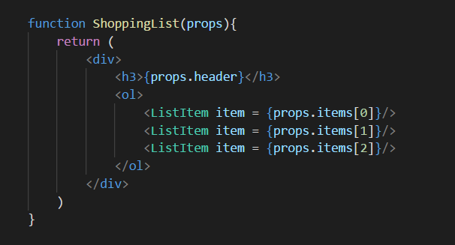
React Components Composition
Notes:
Composições: combinar componentes.

Slide 10
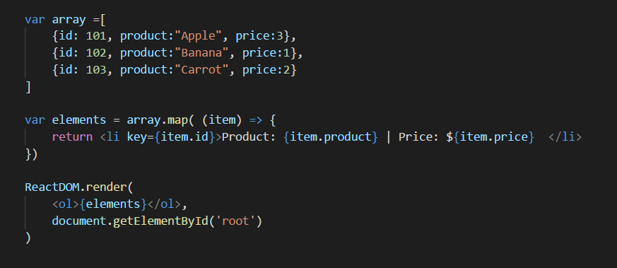
React Components Lists
Notes:
Listas de componentes podem ser gerados usando um loop “for” ou items.map.
Também pode-se componetizar os elementos da lista.

Slide 11
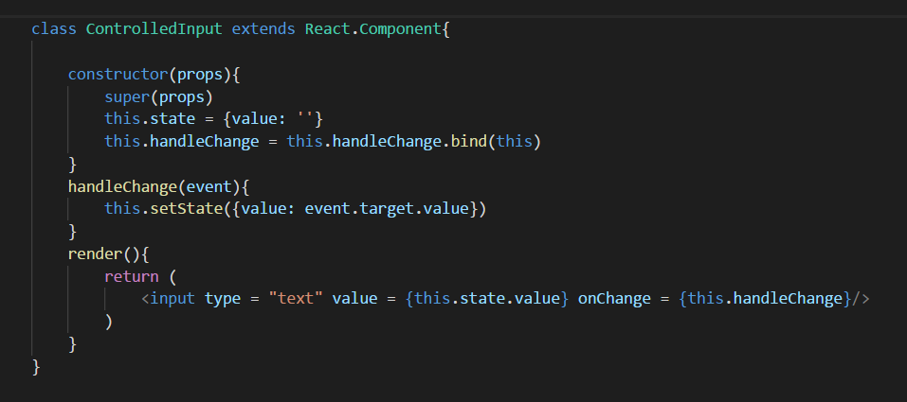
React Components Form Inputs
Notes:
Tendo inputs nos forms, precisamos fazer o binding do valor no input à uma variável do estado do componente e manter os dois sincronizados.

